Slide 1
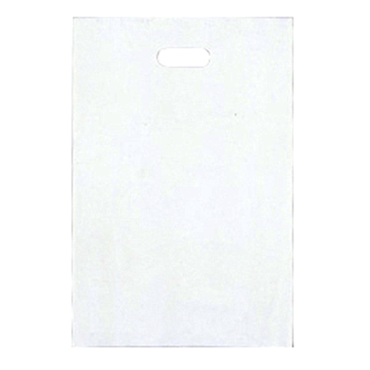
【提案書】
シティーバッグ Sサイズ (ホワイト)
特徴
小判抜きの持ち手が特徴のスタンダードなSサイズLDポリ袋です。ショッパーとして、また各種イベントやキャンペーンでの配布物入れとして最適ですので、是非ご活用ください。
納期
納期スペース
仕様
素材：ポリエチレン
サイズ：29×44cm
包装：ポリ袋入り
注意事項：最小ロット割れ不可
お見積
お見積りスペース

